Slide 1

Trường….
Chào mừng thầy cô
và các em đến với tiết học

Slide 2




CHỦ ĐỀ 7: CUỘC SỐNG QUANH EM
TIẾT 84: TUYÊN TRUYỀN VẬN ĐỘNG NGƯỜI THÂN ỦNG HỘ DỰ ÁN VÌ CỘNG ĐỒNG

Slide 3
1. Em và cộng đồng
Tên hoạt động:……..
Mục tiêu của hoạt động:……….
Nội dung của hoạt động:……….
Kết quả của hoạt động:………….
Những việc em có thể tham gia trong hoạt động:…..

Slide 4





Xây dựng dự án vì cộng đồng theo gợi ý:
- Lĩnh vực lựa chọn:
+ Bảo vệ môi trường;
+ Hoạt động thiện nguyện;
+ Đền ơn đáp nghĩa.

Slide 5

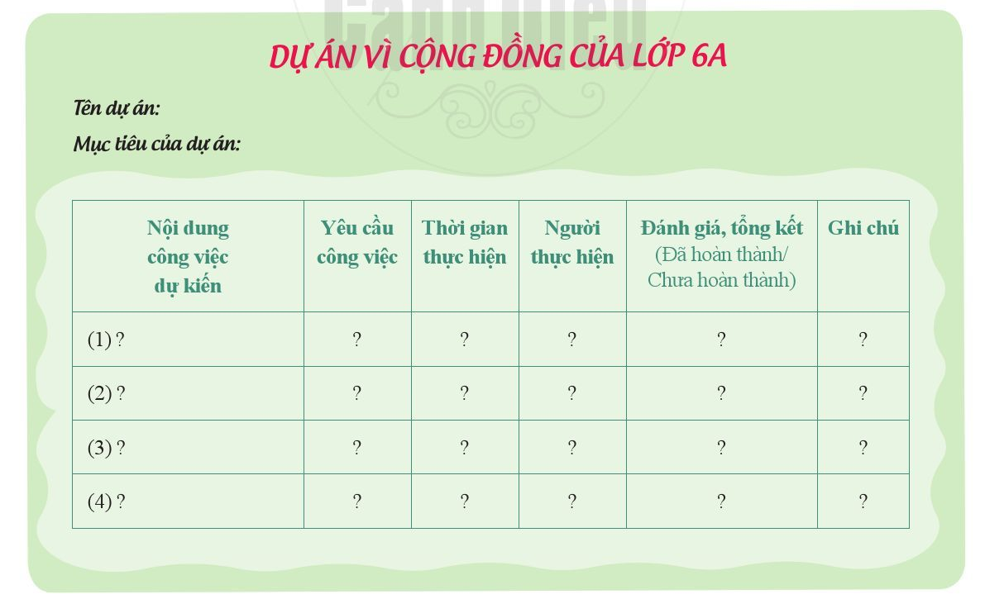

Mẫu kế hoạch triển khai dự án:

Slide 6




DỰ ÁN VÌ CỘNG ĐỒNG CỦA LỚP 6( MỖI LỚP 1 DỰ ÁN)
Tên dự án:…………………………………………………...
Mục tiêu của dự án:………………………………………..
Nội dung công việc | Yêu cầu công việc | Thời gian thực hiện | Người thực hiện | Đánh giá, tổng kết | Ghi chú
1.
2.
3.
4.
5.

Slide 7
- Xây dựng dự án:
+ Nội dung công việc dự án: Thực hiện quyên góp quần áo, đồ dùng học tập ủng hộ đồng bào lũ lụt miền Trung.
+ Yêu cầu công việc: Phát động phong trào đến với các lớp, các bạn tình nguyện viên sẽ phân loại đồ ủng hộ.
+ Thời gian thức hiện: tổ chức trong 5 ngày
+ Đánh giá: hoàn thành tốt, số lượng người ủng nhiều.

Slide 8




KẾT LUẬN:
Để tham gia hiệu quả và tích cực vào các hoạt động cộng đồng, chúng ta nên có kế hoạch hoạt động cụ thể và xây dựng thành dự án của cả lớp.

Slide 9
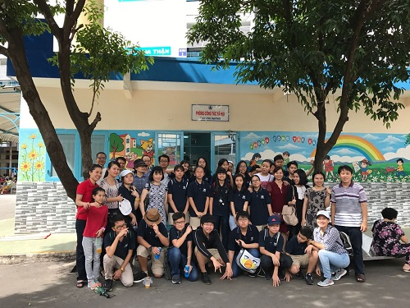

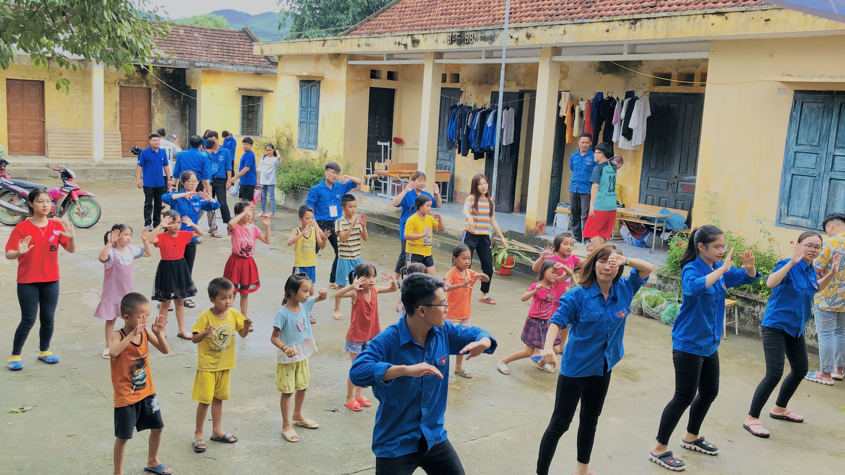
Một vài dự án vì cộng đồng:
Các chương trình như tổ chức đi thăm các mái ấm tình thương, các trung tâm trẻ em tàn tật mồ côi…
Dự án Trao sách – Gửi yêu thương

Slide 10
2. Vận động ủng hộ dự án vì cộng đồng
Thảo luận về cách thức vận động gia đình người quen tham gia dự án cộng đồng.
Trả lời:
+ Cùng gia đình thu gom quần áo cũ, đồ vật cần thiết để ủng hộ.
+ Vận động anh chị em đi hiến máu tình nguyện để kiểm tra sức khoẻ cũng như làm một việc tốt.

Slide 11

Thực hiện những hoạt động thiện nguyện vì cộng đồng là một hành động rất ý nghĩa và mang lại niềm vui và hạnh phúc cho mọi người.

Slide 12
Khi thực hiện những hoạt động thiện nguyện, em nên cảm thấy hài lòng và tự hào vì đã giúp đỡ và chia sẻ với những người xung quanh

Slide 13
Thực hiện những hoạt động thiện nguyện còn giúp em trau dồi kỹ năng giao tiếp, học hỏi thêm được nhiều kinh nghiệm và trưởng thành hơn

